Slide 1
Calcul Scientifique 2
Eléments Finis
MIGS2
franz.chouly@u-bourgogne.fr

Slide 2
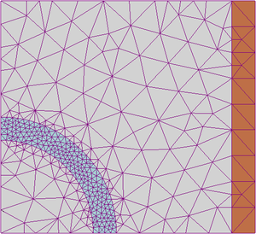
Motivation et principe
But : simulation d’un processus physique, pour prévoir et optimiser le comportement d’une pièce mécanique, d’un composant, etc.
→ résolution d’une EDP (qui intègre des lois physiques) + conditions de bord / init.
1re étape : définition et maillage du domaine
→ nombre fini d’inconnues (problème matriciel).
https://en.wikipedia.org/wiki/Finite_element_method

Slide 3
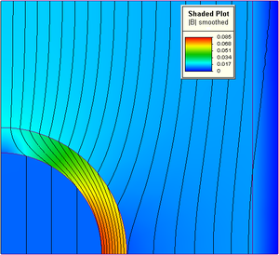
Motivation et principe
2e étape : construction (“assemblage”) et résolution du problème matriciel
→ solution approchée de l’EDP.
3e étape : visualisation de la solution
(“post-traitement”).
https://en.wikipedia.org/wiki/Finite_element_method

Slide 4
Motivation et principe
Applications dans beaucoup de domaines industriels : aéronautique, aérospatial, automobile, énergie, matériaux, nucléaire, génie civil, santé, etc.
Liens avec les cours précédents :
Analyse Numérique (L3) : systèmes linéaires.
Calcul Scientifique 1 (M1) : résolution d’EDO.
Optimisation (M1/M2) : minimisation d’une fonction d’ “énergie”.

Slide 5
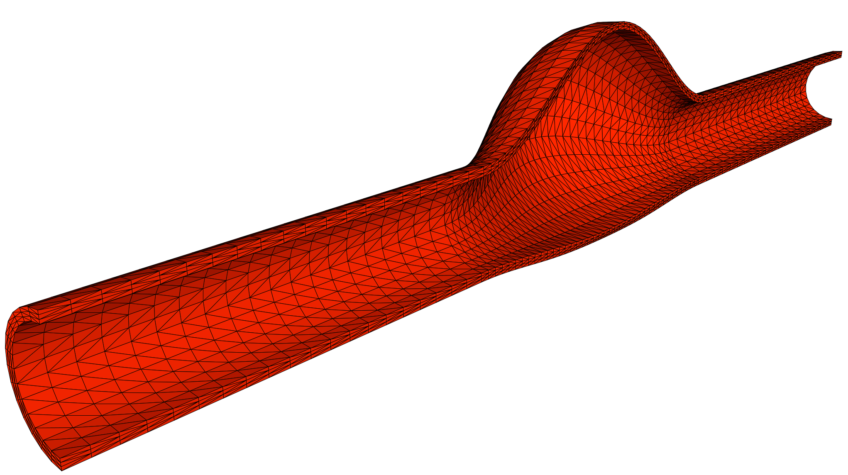
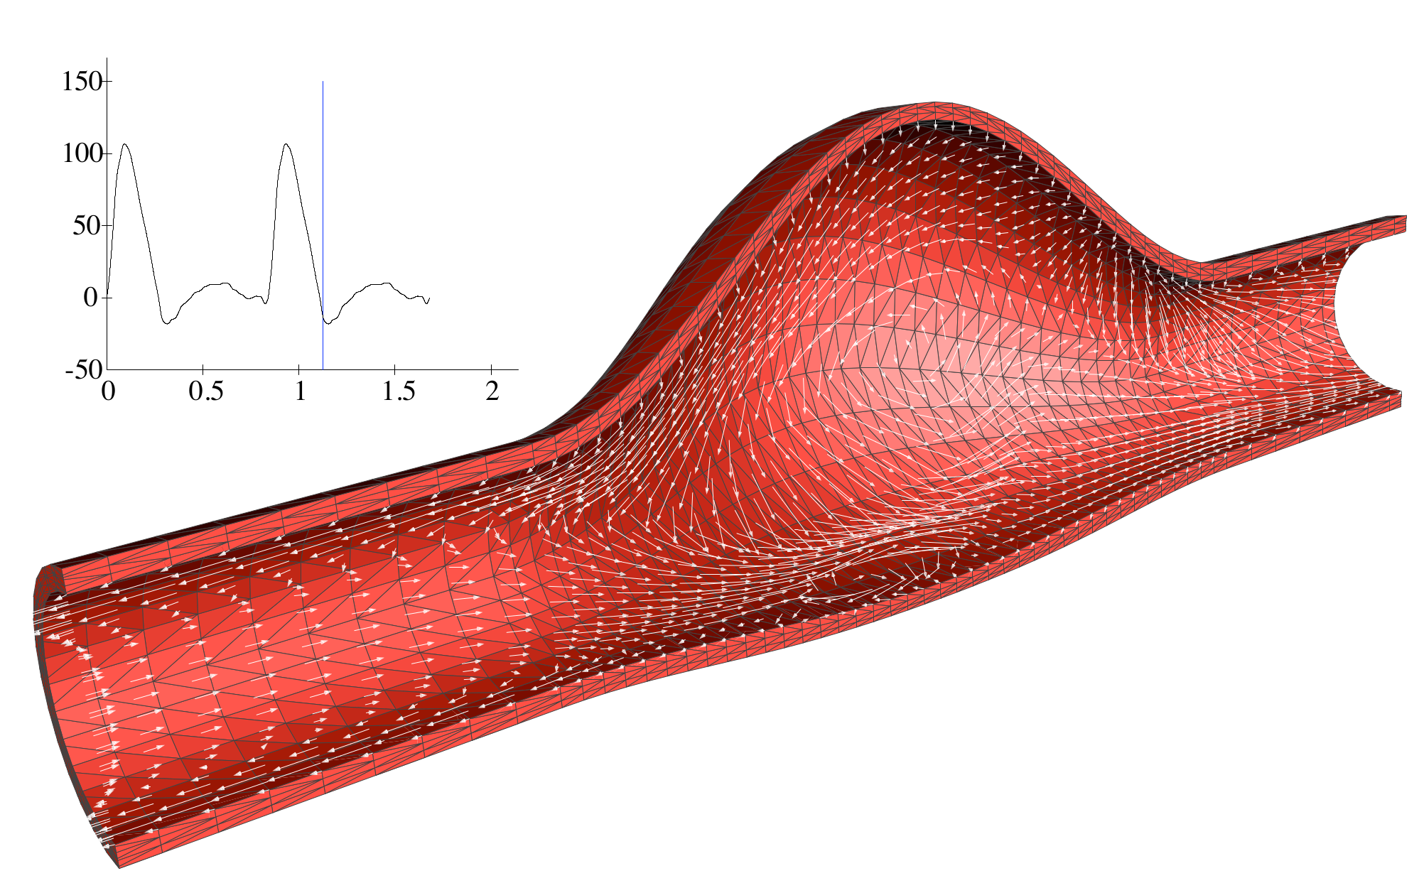
Quelques applications
1er exemple : écoulement du sang dans un anévrisme.
Problème d’interaction fluide-structure (Navier-Stokes + élasticité)
Thèse de Matteo Astorino. SIAM J. Sci. Comput., 2009.
Librairie éléments finis LifeV (https://bitbucket.org/lifev-dev/lifev-release/wiki/Home)

Slide 6
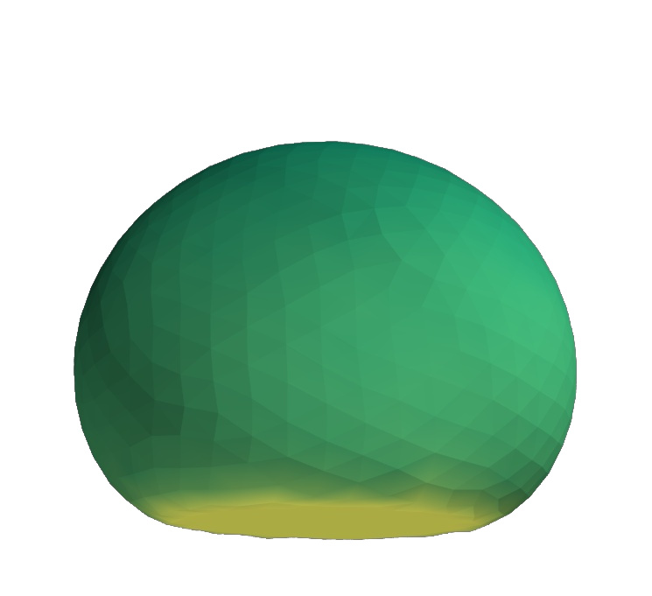
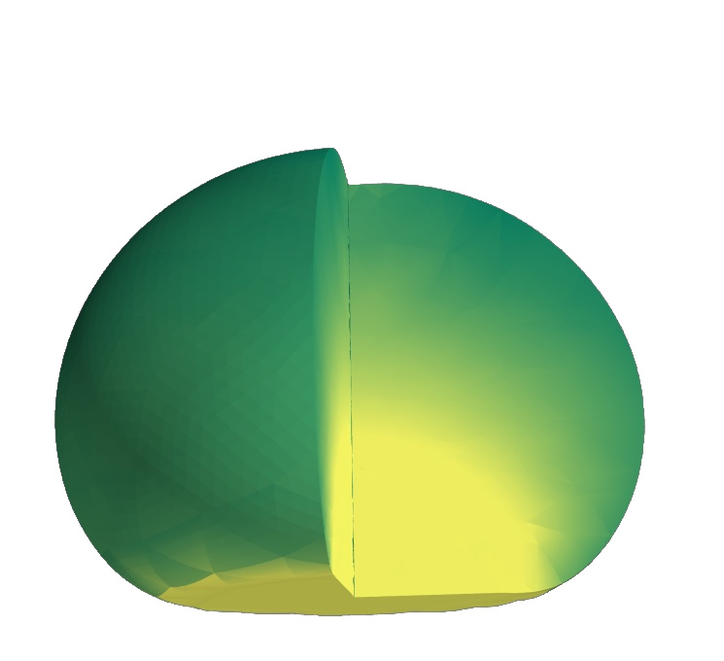
Quelques applications
2e exemple : impact et rebond d’une balle élastique.
Contact : inéquation variationnelle, inclusion différentielle.
Chouly & Renard. Adv. Model. and Simul. in Eng. Sci., 2018.
Librairie éléments finis GetFEM++. http://getfem.org/screenshots/shots.html

Slide 7
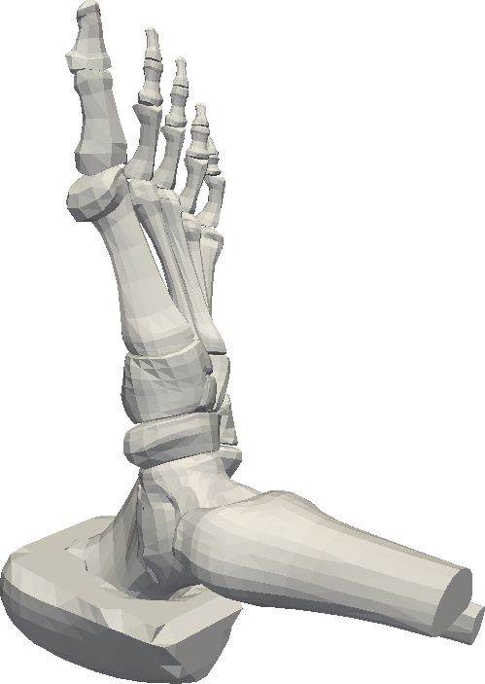
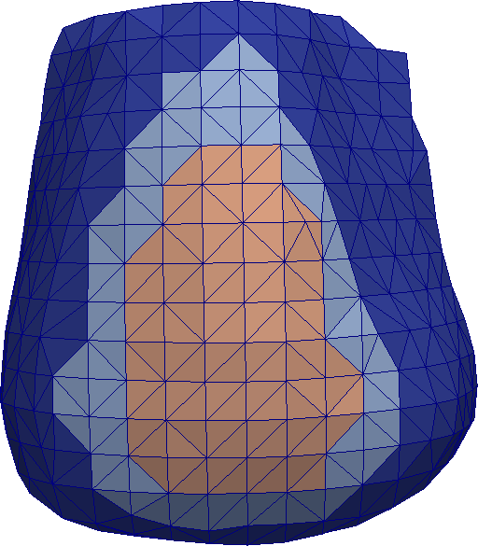
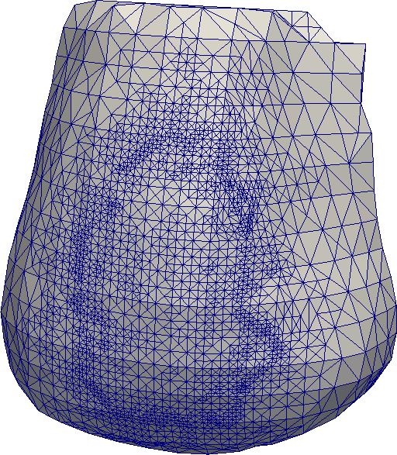
Quelques applications
3e exemple : effet d’une pression au niveau du talon.
Problème d’élasticité + adaptation de maillage.
Post-doc d’Huu Phuoc Bui. Colloque Defi Infiniti (IHP). 2018.
Librairies éléments finis GetFEM++ / FEniCS. https://fenicsproject.org/

Slide 8
Quelques repères historiques
Travaux précurseurs, en mathématiques et en mécanique :
  Ritz (1908), Galerkine (1915),
  Schellbach (1851), Courant (1943),
  Kron (1939), Hrennikov (1941), McHenry (1943), Levy (1953).
Début de la méthode (en aéronautique) et essor industriel :
  Argyris (1954), Turner, Clough, Martin et Topp (1956)
  Zienkiewicz & Chang (1967), Irons (1966 - 1970)
Développement de la base mathématique :
  Kang (1965), Zlamal (1968), Ciarlet (1968)
  Babuska & Aziz (1973), Strang & Fix (1973)
  Bramble, Brezzi, Dupont, Falk, Nitsche, Raviart, Strang, Thomas (1970 - 1977)
Source : J.T. Oden, Historical comments on finite elements.

Slide 9
Codes de calcul “modernes” (et open-source)
Code_Aster : https://www.code-aster.org/spip.php?rubrique1
Feel++ : http://www.feelpp.org/
FEniCS : https://fenicsproject.org/
FreeFEM : https://freefem.org/
GetFEM++ : http://getfem.org/
MEF++ : https://giref.ulaval.ca/

